Slide 1
Организация деятельности психолого-педагогических классах: методические рекомендации
Сеничева Ю.А.,
гл. эксперт ГАУ ДПО ПК ИРО

Slide 2


Основной вектор ПК ИРО – создание профессионального сообщества кураторов и педагогов ППК для эффективного профессионального взаимодействия, трансляции лучшего опыта, консалтинга.
Ассоциация педагогических классов Приморского края
В Телеграм
Сайт ПК ИРО https://pkiro.ru/activities/proekty/speczializirovannye-klassy/pedagogicheskij-klass-v-primorskoj-shkole/
Чат в MAX

Slide 3
2024-2025 учебный год
30 муниципальных образований
60 образовательных организаций
88 психолого-педагогических классов
1510 учащихся
Поступивших в профильные учреждения в 2025 году - ???

Slide 4
Оформление официальных сайтов
Нормативно-правовое обеспечение деятельности ППК:
1. Приказ министерства образования ПК;
2. Приказ ОО об открытии или продолжении деятельности ППК;
3.Приложение к приказу («Дорожная карта по координированию деятельности с указанием ответственных»);
4. Положение о ППК (специализированном классе);
5. Методические рекомендации министерства просвещения, другие (ссылки на них);
6. Учебный план как выписка из образовательной программы;
7. План внеурочной деятельности;
8. План /программа дополнительного образования учащихся (в том числе, в сетевой форме);
9. Договор, в том числе в сетевой форме, с академическим партнером;
10. Новости (актуальная страница).

Slide 5

ОБРАЗОВАТЕЛЬНАЯ ПРОГРАММА ПППК
ОТДЕЛЕНИЕ ДОПОЛНИТЕЛЬНОГО ОБРАЗОВАНИЯ
УРОЧНАЯ ДЕЯТЕЛЬНОСТЬ
РЕАЛИЗАЦИЯ В СТАРШЕЙ ШКОЛЕ ПРОФИЛЕЙ
МОДУЛЬ
ВНЕУРОЧНАЯ
ДЕЯТЕЛЬНОСТЬ
ВОСПИТАТЕЛЬНАЯ РАБОТА
МОДУЛЬ «
Профили как способ введения в профессию через предмет
ОСНОВЫ ПЕДАГОГИКИ И ПСИХОЛОГИИ
ПЕДАГОГИЧЕСКАЯ ПРАКТИКА
МОДУЛЬ «МУЗЕЙНАЯ ПЕДАГОГИКА»
ВОЛОНТЕРСТВО
процесс самоопределения, саморазвития, самовоспитания и самообразования.
Вариативная модель профпроб, разные форматы погружения в профессию
МОДУЛЬ «ВОЖАТСТВО»
СОЦИАЛЬНЫЕ ПРОЕКТЫ
ИНДИВИДУАЛЬНЫЙ ПРОЕКТ
ОЛИМПИАДНОЕ ДВИЖЕНИЕ
МОДУЛЬ «ТЕАТРАЛЬНАЯ ПЕДАГОГИКА»
ЛИДЕРСТВО
Деятельность, направленная на формирование субъектной позиции учащегося ПППК
МОДУЛЬ
«ОРАТОРСКОЕ ИСКУССТВО»
Система поддержки одаренных, в том числе и педагогически одаренных

Slide 6
Чек-лист по организации деятельности
профильных психолого-педагогических классов в школе

Slide 7



47 ШАГОВ К УСПЕШНОЙ ОРГАНИЗАЦИИ ДЕЯТЕЛЬНОСТИ ПРОФИЛЬНЫХ ПСИХОЛОГО-ПЕДАГОГИЧЕСКИХ КЛАССОВ В ШКОЛЕ
1. Выявить необходимость открытия ПППК. Подобрать педагогические кадры
2. Изучить нормативные
правовые акты о ПППК
3. Провести диагностику готовности ОО к открытию ПППК
4. Выбрать модели ПППК
5. Заручиться поддержкой школьного сообщества
7. Подготовить комплект локальных актов
6. Составить Дорожную карту по ПППК
8. Изучить запросы учащихся ОО
9. Составить Учебный план для ПППК
10. Заключить соглашение с педагогическим вузом
11. Внести изменения в программы ОО
12. Разработать программы ВД для ПППК
13. Разработать программы ОДОД для ПППК
14. Обеспечить проект ПППК кадровым потенциалом
15. Составить программу профминимума для ПППК
16. Провести информационную кампанию в СМИ. Осуществить набор в ПППК.
17. Создать страницу по ПППК на сайте ОО
18. БрендироватьПППК в ОО
19. Провести диагностику педагогической одаренности
20. Организовать работу с Портфолио учащегося ПППК
21. Разработать алгоритм индивидуального проекта для ПППК
22. Организовать повышение квалификации для педагогов по работе с ПППК
23. Организовать внутрикорпоративное обучение по ПППК
24. Провести встречи с родителями
25. Организовать профпробы в ПППК
26. Организовать педагогическую практику
27. Внести дополнения в рабочие программы по учебным предметам
28. Ввести в УП Курс "Основы педагогики и психологии"
29. Организовать модуль "Волонтерство" для ПППК
30. Реализовать модуль "Вожатсво" для ПППК
31. Разработать модель наставничества в ПППК
32. Сформировать перечень общешкольных проектов с ПППК
33. Участвовать в Олимпиадах и конкурсах для ПППК
34. Организовать сотрудничество с вузами по профориентации.
35. Организовать участие обучающихся в профсменах для ПППК
36. Организовать участие во Всеросс. юношеском педагогическом форуме
37. Реализовать Проект "Первая профессия"с Центром опережающей проф. подготовки
38. Организовать участие ПППК в работе школьного актива. Движение первых
39. Организовать участие учащихся ПППК и педагогов в общероссийских проектах
40. Организовать вступление педагогов в Сетевое сообщество по ПППК.
41. Организовать вступление учащихся в Сетевое сообщество по ПППК.
42. Популяризация профессии. Организовать работу с 8-9 классами
43. Изучить Полезные ресурсы по ПППК. Проинформировать педагогов
44. Провести Мониторинг деятельности ПППК
45. Организовать работу по подготовке Целевых направлений в вуз от школы
46. Организовать мероприятия для выпускников ПППК - студентов. Преемственность.
47. Класс открыт! Развивать эффективную деятельность открытых ПППК на основе направлений чек-листа

Slide 8
47 ШАГОВ К УСПЕШНОЙ ОРГАНИЗАЦИИ ДЕЯТЕЛЬНОСТИ ПРОФИЛЬНЫХ ПСИХОЛОГО-ПЕДАГОГИЧЕСКИХ КЛАССОВ В ШКОЛЕ

Slide 9
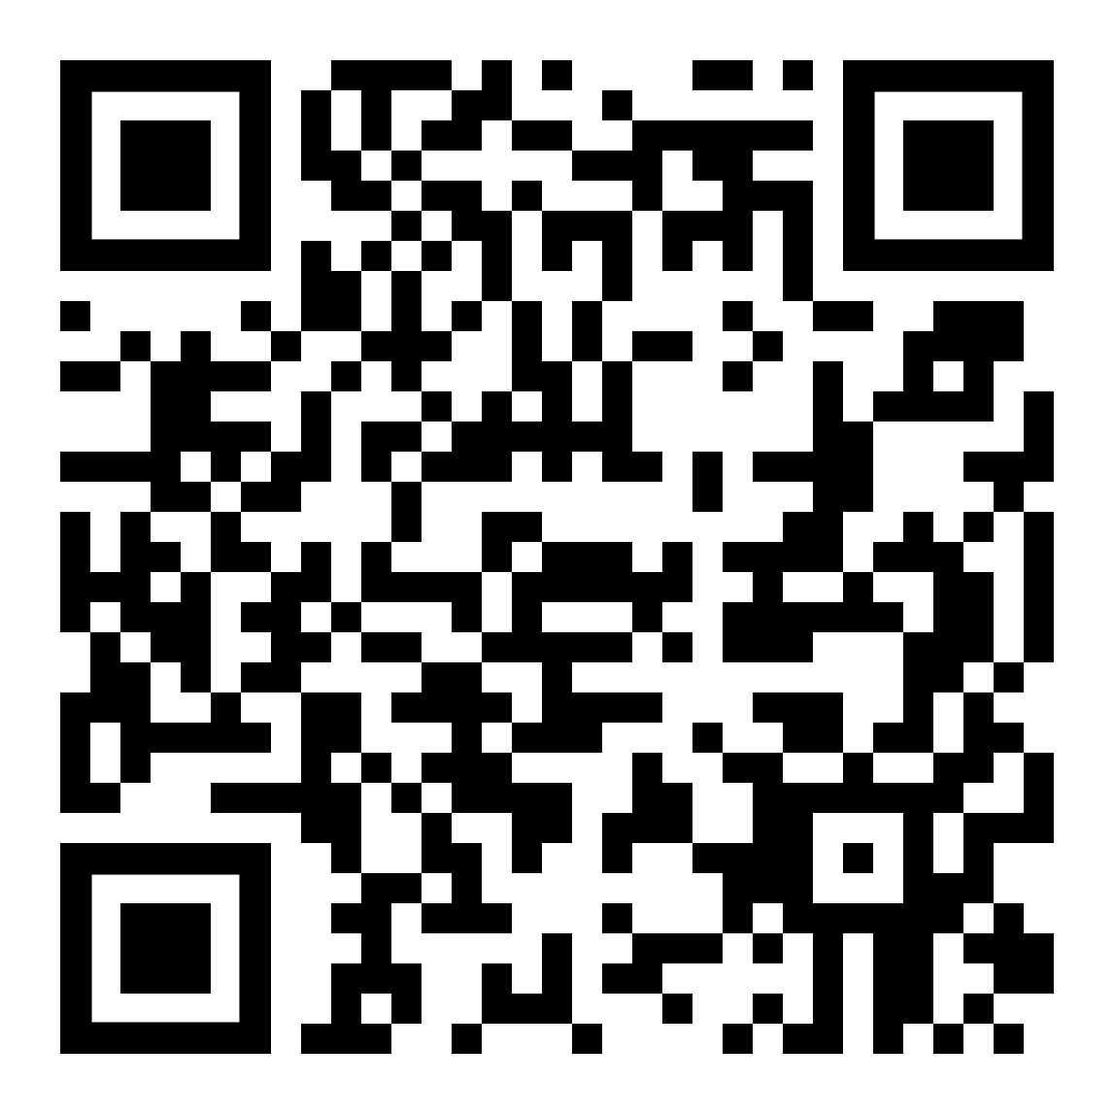
Форма для заполнения до 15.10.2025
https://forms.yandex.ru/cloud/66f20c2150569016c4ebd198

